Slide 1
Effects of Parameterized Diffusion on Simulated Hurricanes
Rotunno, R., and G. H. Bryan, 2012: Effects of parameterized diffusion on simulated
hurricanes. J. Atmos. Sci., 69, 2284–2299.

Slide 2
Axisymmetric Numeric Model
使用柱座標(r,θ,z)，並假定颱風為一軸對稱系統，如此便不會有θ向上的變化
其計算所需之開支較少
在設計上較為容易
缺乏三維特徵：如颱風眼、眼牆中的中尺度渦旋、邊界層中的滾轉渦旋、高層非對稱外流噴流、渦旋羅士比波
颱風在成熟期時，有著接近於軸對稱之結構

Slide 3
前人研究
二維的軸對稱解析/數值模式常被用來研究一個成熟颱風強度的變化(Emanuel 2004)
解析法
利用控制方程，及對TC中部份過程的假設來分析颱風，如Emanuel(1986, 1988, 1995)與Holland(1997)的最大強度理論
對方程式的近似很敏感(Persing and Montgomery 2003; Bryan and Rotunno 2009a)
數值模擬
將弱的熱帶氣旋放進特定的環境場中，再對時間積分使其發展，直到一穩定狀態
如Rotunno & Emanuel(1987)、 Persing & Montgomery(2005)所使用的軸對稱數值模式
數值模式之控制方程可採用較少近似，但是對用以表示亂流擾動/雲微物理過程的參數很敏感(Bryan and Rotunno 2009b)
統計分析
利用大量觀測資料，將強度視為環境因子的函數(如海溫)
DeMaria & Kaplan(1994),Whitney & Hobgood(1997), Zengetal(2007)

Slide 4
前人研究(續)
Bryan and Rotunno 2009b利用軸對稱數值模式模擬一接近於穩定態的颱風，研究其強度與模式內參數的敏感度
結果：最大強度對於水平擴散的參數設定(水平混合長度l_{h})很敏感，但對垂直混合長度較沒那麼敏感
在過去傳統的邊界層尺度分析裡認為這種水平擴散的影響很小(Batchelor 1967, section 5.7; Vogl and Smith 2009)，而作者建議所有的NWP模式都要加入水平/垂直的亂流擴散參數以避免鋒面(眼牆)不連續面的出現
本篇延續BR09b的研究，進一步探討水平混合長度的特性
Notes:
本篇延續BR09b的研究，進一步利用角動量收支分析探討為何水平亂流混合長度這麼重要

Slide 5
研究方法(BR09b)
以Bryan & Fritsch(2002) 的可壓縮的非靜力雲模式為基礎，再根據Rotunno & Emanuel (1987, RE87)的研究，設定成軸對稱的模式後逕行模擬
本次實驗中所用之模式與RE87之比較
相同 | 改進
．可壓縮非靜力模式 ．網格交錯形式 ．亂流的參數化法 ．描述輻射、微物理過程的方法 | ．於可逆的飽和狀況下，數學上 能使總質量、能量保守的方程組 ．包含耗散加熱 ．對分離顯式可壓縮模式有更準確 的數值方法

Slide 6
數值方法(br09b)
時間積分：3rd RK using Split-Explicit integration
為了增進穩定度與準確度，加入弱的輻散耗散
為了使總含水量保守，對qv、ql的平流採正定平流法
使用封閉的側邊界條件，在積分上相對於開放式設定來說可產生較為穩定的解
對邊界上的u/v/w採用牛頓耗散以避免重力波的反射
積分六天後達到穩定，積分12天後，由於使用了保守的方程組，人為的質量能量損耗為初始值的0.05％

Slide 7
Scale analysis
著重於風速夠大、水平尺度相對較小（可忽略科氏力）的內核區
Classical boundary layer analysis(Batchelor 1967)
Re_{h}=Re_{v}, m=b=0
摩擦邊界層的存在->D_{u}第二項要存在 $α=1/\sqrt{Re}$
氣象模式中m,b!=0，且時常會遇上強梯度之區域(e.g.鋒面)
為了避免產生無法解析的結果，Re_{h}不再很小
$α=1/\sqrt{Rev}$
$$\frac{du}{dt}=−\frac{∂φ}{∂r}+\frac{m^{2}}{r^{3}}+D_{u}$$
$$D_{u}=\frac{1}{{Re}_{h}}\left[\frac{1}{r}\frac{∂}{∂r}\left(2f_{h}r\frac{∂u}{∂r}\right)−2f_{h}\frac{u}{r^{2}}\right]+\frac{1}{α^{2}{Re}_{v}}\frac{∂}{∂z}\left[f_{v}\left(\frac{∂u}{∂z}+α^{2}\frac{∂w}{∂r}\right)\right]$$
動量方程：
連續方程：
熱力方程：
水汽混合比守恆方程：
BR09b
Notes:
颱風處於穩定態：離心力與徑向氣壓梯度力平衡
然而在有摩擦力存在的邊界層中，徑向入流的速度會減慢，但是

Slide 8
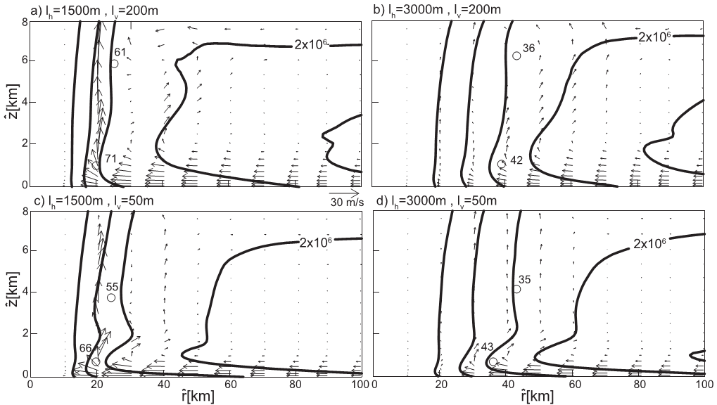
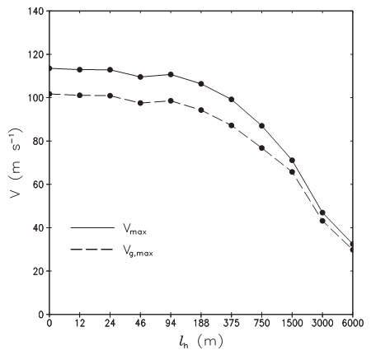
數值模擬
模式採用BR09b的設定，但是改用較高的解析度(20m~250m form 0km~6.5km)
較細的網格間距僅造成數量些微改變，仍保有相同特性
Local maximum (m/s)
最大梯度風
lv=200m
Notes:
原本250m

Slide 9
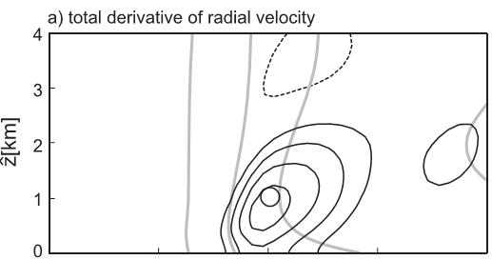
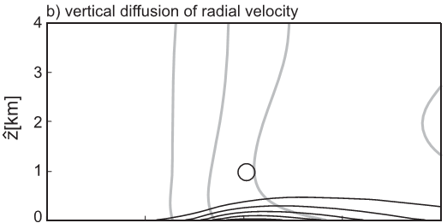
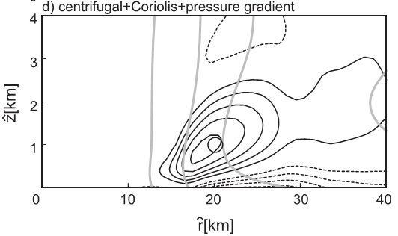
風場收支分析(採l_{h}=1500m、l_{v}=200m的設定)
$\frac{du}{dt}=−\frac{∂φ}{∂r}+\frac{m^{2}}{r^{3}}+D_{u}$ (m=rv)
F_{ce} >PGF

Slide 10
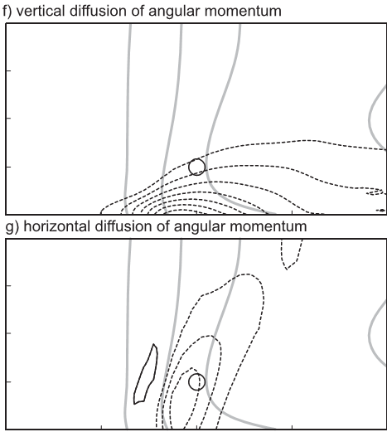
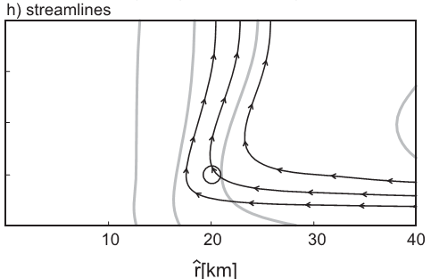
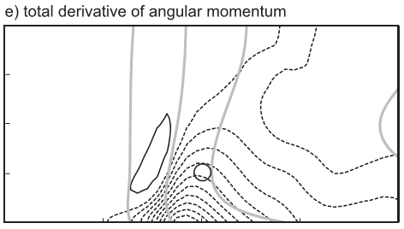
角動向收支分析
$\frac{dm}{dt}=D_{m}$ 當氣塊通過r_{m}附近時有明顯的AAM loss

Slide 11
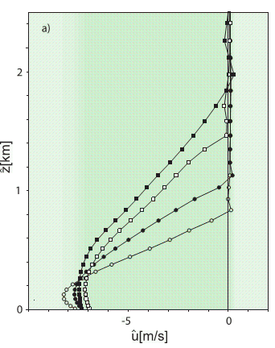
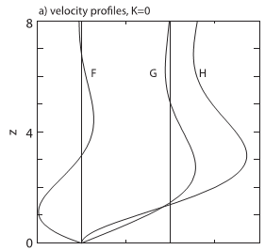
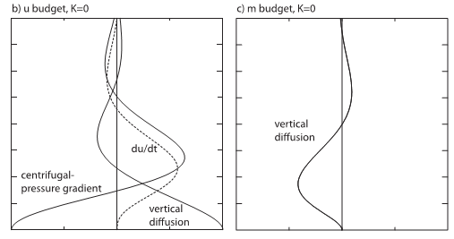
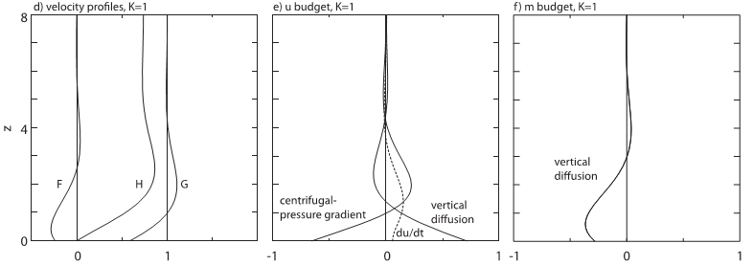
垂直混合長度之分析
8
4
0
內核區域 $V_{∞}$(r)=$r^{n}$
For n=1 : Boedewadt solution
No-slip lower boundary condition
Kuo 1971 – partial slip lower boundary condition
外部區域(r >> r_{m})
Ekman layer
在該方程的公式中也指出l_{v}的增加會使z_{m}增加
-1 0 1
-1 0 1
0
1

Slide 12
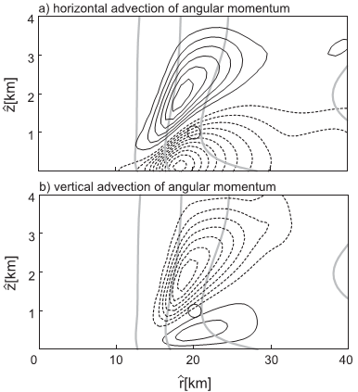
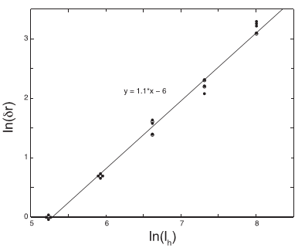
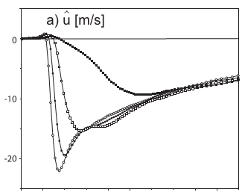
水平混合長度之分析
在內核區域的邊界層中，水平平流主導了角動量的垂直平流
水平擴散對於徑向角動量的平衡比較沒有影響
l_{h}=1500m
l_{h}=750m
l_{h}=375m

Slide 13
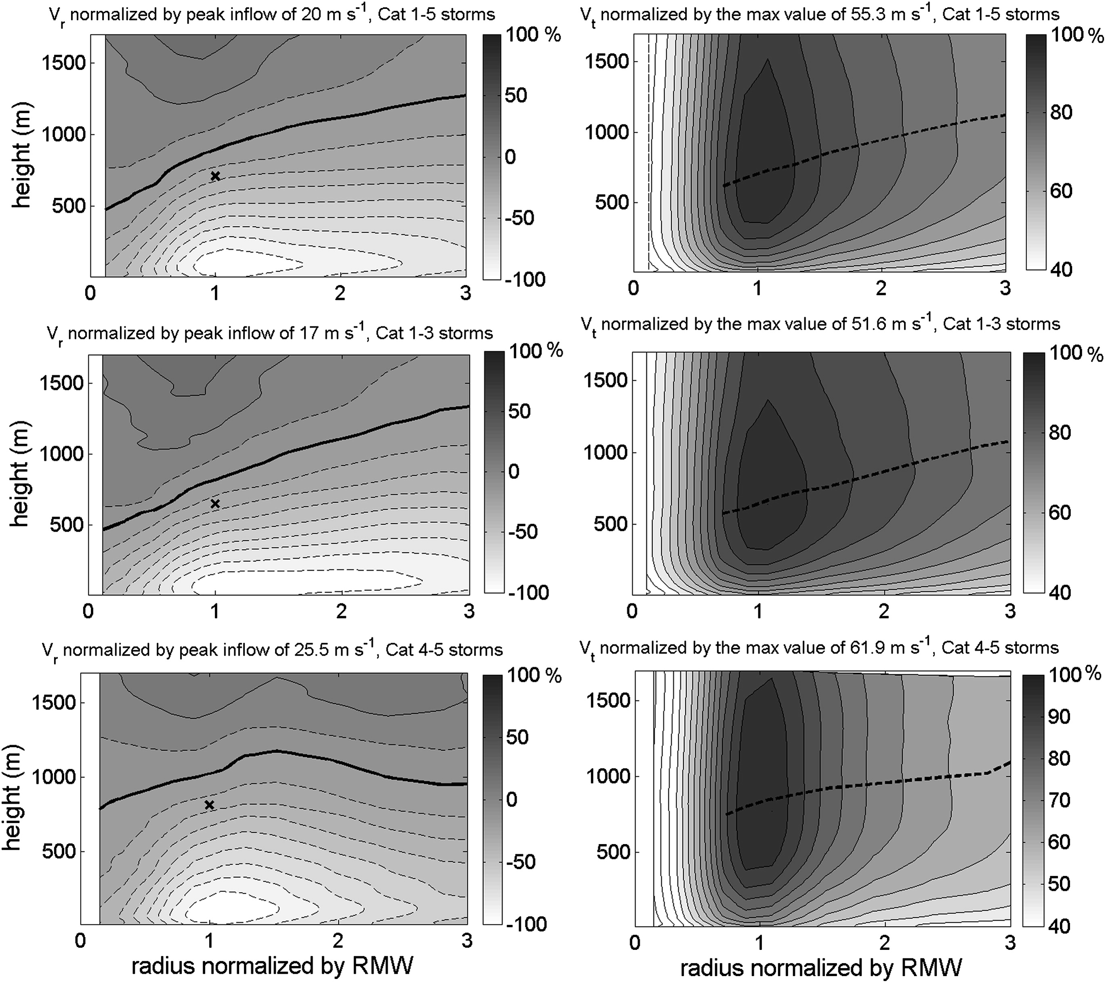
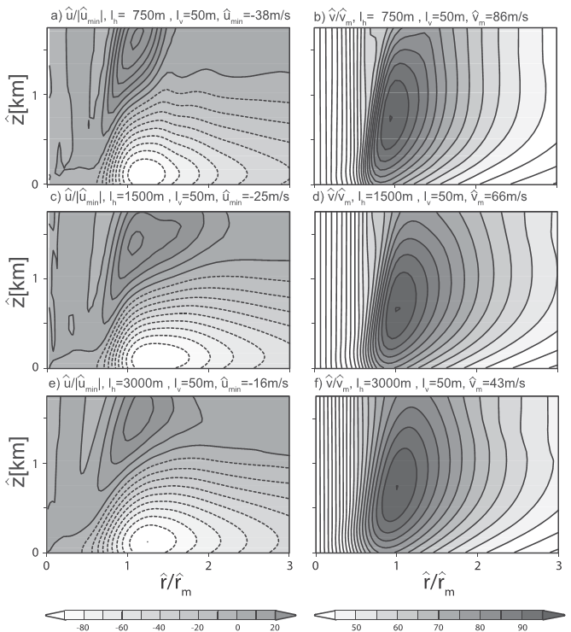
與觀測結果之比較
目前無法觀測l_{h}、l_{v}之結果，故將模擬結果與Zhang et al. (2011)的投落送合成觀測場做比較

Slide 14
結論
透過角動量收支分析得知水平擴散現象對動量收支有很大的貢獻，於邊界層中尤甚，但是垂直擴散現象就沒有那麼顯著的影響
作者也經由尺度分析顯示水平擴散的影響很重要
並利用解析解證明模擬所選用的l_{v}是正確的，該值越大會使風速局地最大值出現位置越高，超梯度風越小
v_{max}的大小與該值較無關聯
而l_{h}與v_{max}之間有著很高的負相關性

Slide 15
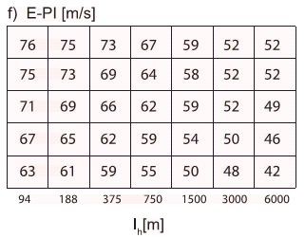
水平擴散與最大可能強度理論
雖然Emanuel 1986的MPI理論的缺點是在方程式中隱藏了邊界層裡為梯度風平衡的假設
BR09a：當水平擴散很大時，非梯度的量很少；反之，會有非梯度的量出現
作者認為當此理論應用在interior flow(遠離摩擦邊界層的流場)上時，是沒有問題的，但若要進一步使用，則不能直接反演角動量得出徑向速度，而要另外解邊界層方程式(Smith et al. 2008)
雖然二維軸對稱模式已經是三維模式的簡化，但要討論最基本的動力過程仍舊不是那麼容易，仍有許多值得研究的主題

